Slide 1
LE CHEF D’ŒUVRE EN CAP et BACCALAUREAT

Slide 2
Sommaire
- Le cadre
- L’ingénierie pédagogique
- Le suivi et l’évaluation

Slide 3
1) Le cadre général
▪ C’est un objet (démarche et réalisation) et une modalité de formation ▪ Qui se développe à travers une démarche de projet mettant en complémentarité EP et EG
▪ Il contribue à :
- La formation (connaissances, savoir-faire, capacités),
- Au parcours
- A l’orientation

Slide 4
2) L’ingénierie pédagogique
2.1) La stratégie pédagogique en N-1
▪ Rappel des horaires hebdomadaires (3h élèves en effectifs réduits en CAP et 2h en BAC)
▪ Recherche d’une thématique générale de projet (idée de fil rouge) ▪ Participation des disciplines et des enseignants (EP, EG)
- Exemple pour le BAC : 1h EP et 2*0,5h EG (AA et LV)
- Exemple pour le CAP : 3h enseignant en EP et 2*1,5h enseignant en EG. De nombreuses combinaisons sont alors possibles.

Slide 5
2) L’ingénierie pédagogique
2.2) La stratégie pédagogique en N
▪ Le chef d’œuvre vise à mobiliser des compétences, des capacités, des savoirs dans une approche pluridisciplinaire et transversale. Ainsi des contenus disciplinaires et transversaux sont élaborés (méthodologie, organisation, créativité, travail en groupe, autonomie, utilisation du numérique …)
▪ Comment ?
- Réalisations intermédiaires ou sous projets au fil des 2 années
- Les contenus sont « saupoudrés » dans les séances ou positionnés en
tant que séance comme éléments indispensables (idée de rétro planning)
- Définir une planification des axes d’action et de temporalité des projets

Slide 6
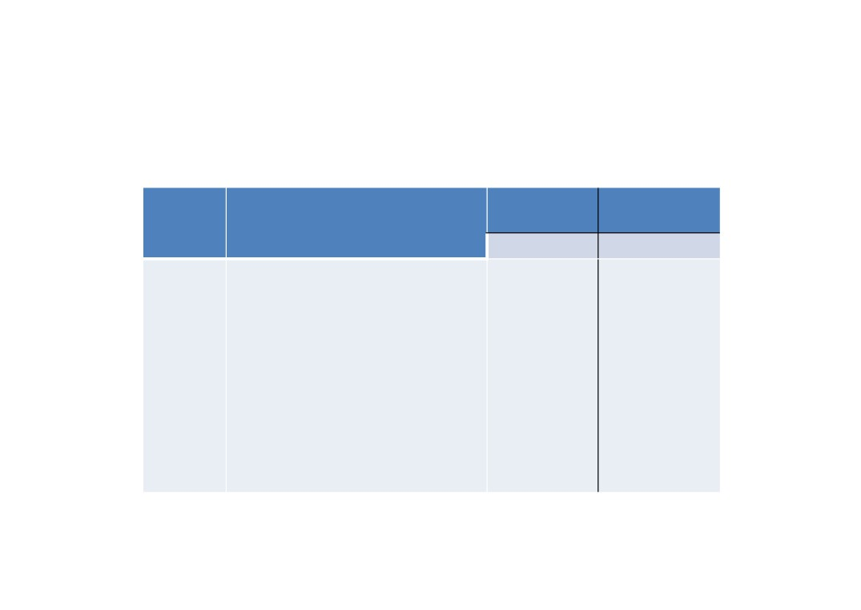
Axes d’actions et de temporalité des projets
Périodes
Phases du projet
Enseignant EP
Enseignant
EG
Activités …
Activités …
-
Lancement : présentation et initiation
à la pédagogie de projet
- Réalisations ou chefs d’œuvre
intermédiaires avec Incorporations d’apports méthodologiques et de connaissances
-
Temps de restitution et de
valorisation
-
Temps de préparation à la prestation
orale
-
Prestation orale

Slide 7
3) Le suivi et l’évaluation
3.1) Le suivi
▪
2 idées majeures :
-
Les travaux ou réalisation des élèves doivent être archivées
- La réalisation du projet est évaluée tout au long des 2 ans et une note est portée sur le bulletin scolaire. Deux grilles (CAP ou BAC) sont proposées comme repère de formation pour le suivi et l’évaluation sommative des compétences.

Slide 8
Grille de suivi et d’évaluation sommative pour le CAP
Capacités
Critères présents dans la circulaire
Proposition de pondération
Mobilise des savoir-faire et des savoirs au service de la réalisation du chef d’œuvre
Mobiliser ses compétences, ses connaissances et les ressources disponibles.
40%
Mobilise des ressources internes ou externes nécessaires (partenaires, moyens, équipements, etc.)
Fait preuve de créativité
S'organise pour répartir la charge de travail induite par l'élaboration de son chef-d'œuvre s'il est individuel ou savoir situer sa part d'intervention dans la démarche conduisant au chef-d'œuvre s'il est
S’engager à organiser son travail, et s’intégrer dans son environnement.
collectif
40%
S’implique, prend des responsabilités et des initiatives
Mobilise ses compétences relationnelles
Restitue un bilan de l'état d'avancement du chef-d'œuvre
Valoriser son travail, s’adapter aux situations et rendre compte du travail mené
Montre de la persévérance et sa capacité de motivation, voire de
rebond, au long du projet 20% Identifie, repère, formalise ou valorise ses compétences
professionnelles et générales

Slide 9
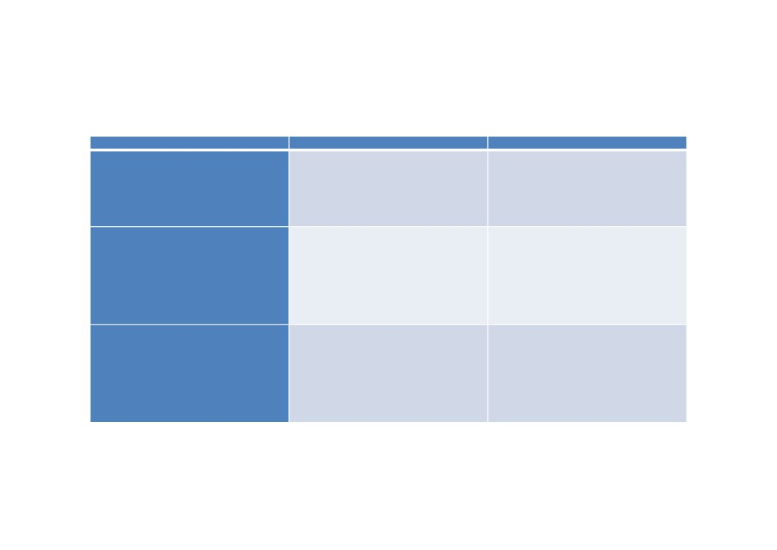
Grille de suivi et d’évaluation sommative pour le BAC
Capacités
Critères présents dans la circulaire
Pondération
Capacité à mobiliser ses compétences, connaissances et les ressources disponibles
Mobiliser ses compétences et connaissances au 40 % service de la réalisation du chef-d'œuvre ;
Mobiliser les ressources internes ou externes nécessaires (partenaires, moyens, équipements, etc.).
Capacité à s'engager, à organiser son travail et à s'intégrer dans son environnement
Organiser et planifier son travail et tenir à jour 30 % l'état des avancée et des progrès réalisés ;
S'intégrer dans son environnement et/ou un collectif de travail ;
Prendre des responsabilités et des initiatives dans une démarche de projet.
Capacité à analyser son travail, à s'adapter aux aléas et à rendre compte du travail mené
S'adapter aux situations et proposer des solutions 30 % pour remédier aux éventuelles difficultés
rencontrées ;
Rendre compte de l'état d'avancement du chef- d'œuvre tout au long de sa réalisation ;
Analyser, évaluer son travail personnel.

Slide 10
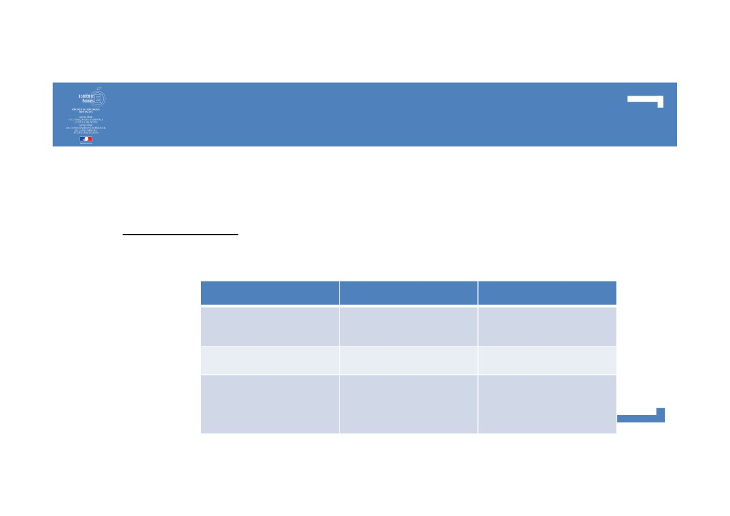
3) Le suivi et l’évaluation
3.2) L’évaluation
▪ Idées majeures :
- Les candidats sont sensibilisés à l'oral de présentation et préparés
progressivement par les équipes pédagogiques tout au long de leur cursus
- Cadrage :
CAP BAC
Supports
Le candidat peut s'appuyer sur un support de cinq pages recto maximum
Le candidat peut s'appuyer sur un support de cinq pages recto
maximum
Evaluateurs
2 enseignants EP/EG dont un ayant suivi le projet
2 enseignants EP/EG dont un ayant suivi le projet
Modalités évaluation
Durée 10’ (5’+5’)
Durée 15’ (5’+10’)
Coef 0,5 en CC + 0,5 ponctuel Donc Coef 1 sur EP2
Coef 0,5 en CC + 0,5 ponctuel Le chef d’œuvre n’est pas une UC, l’écart de points <ou > à 10 est affecté du Coef 2

Slide 11
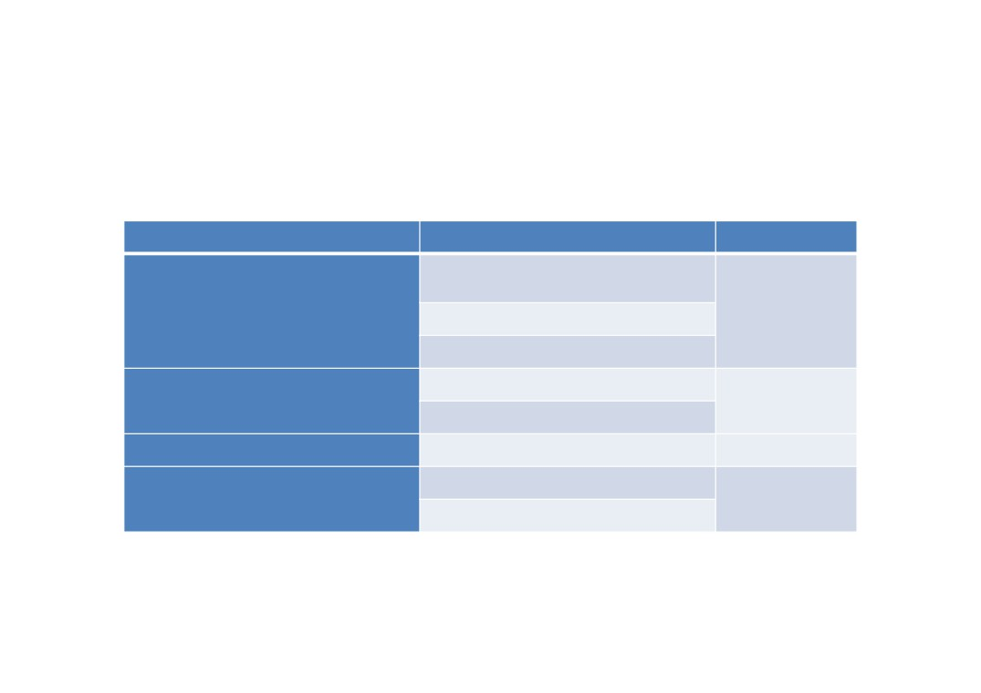
Grille d’évaluation pour l’oral en CAP
Capacités
Critères présents dans l’arrêté
Proposition de pondération
Identifie clairement, précise et restitue objectivement des points
suivants : objectifs du projet, étapes, acteurs, part individuelle
Relater la démarche utilisée pour conduire à la réalisation du chef-d’œuvre : objectifs, étapes, acteurs et partenaires, part
investie dans le projet
Hiérarchise correctement des informations délivrées pour 30% introduire le sujet
individuelle investie dans le projet.
Identifie des difficultés rencontrées et de la manière dont elles ont été dépassées ou non
Apprécier les points forts et les points faibles du chef-d’œuvre et de la démarche adoptée.
Met en avant des aspects positifs ou présentant des difficultés
rencontrées au long du projet 25%
Met en exergue de la pertinence du chef d'œuvre par rapport à la filière métier du candidat
Faire ressortir la valeur ou l’intérêt que présente son chef- d’œuvre.
Emet d'un avis ou ressenti personnel sur le chef d'œuvre entrepris 25%
Présente avec clarté et utilise avec pertinence des termes (1)
S’adapter à ses interlocuteurs et à la situation.
20%
Respecte des consignes données sur le contenu exigé de la présentation

Slide 12
Grille d’évaluation pour l’oral en BAC
Capacités
Critères présents dans l'arrêté
Pondération
Capacité à restituer le travail mené dans le cadre de la réalisation du chef-d'œuvre
L'identification claire, précise et restituée objectivement des points suivants : 50 % objectifs du projet, étapes, acteurs, part individuelle investie dans le projet.
La hiérarchisation correcte des informations délivrées pour introduire le sujet. La clarté de la présentation et la pertinence des termes utilisés.
Le respect des consignes données sur le contenu exigé de la présentation. L'autonomie d'expression par rapport au support de présentation orale du chef- d'œuvre.
Capacité à analyser sa démarche et à la situer dans le métier et la filière professionnelle
L'identification des difficultés rencontrées et de la manière dont elles ont été 50 % dépassées ou non.
La mise en avant des aspects positifs ou présentant des difficultés rencontrées au long du projet.
La mise en perspective de l'expérience tirée du chef-d'œuvre dans le cadre plus large du contexte économique, culturel, de la filière métiers concernée.
L'émission d'un avis ou ressenti personnel sur le chef-d'œuvre entrepris. La mise en exergue de la pertinence du chef-d'œuvre par rapport à la filière métier du candidat.
Au travers de la réalisation du chef-d'œuvre, l'identification des enjeux de transition écologique et/ou numérique, dans le champ de sa spécialité de baccalauréat.

